Slide 1
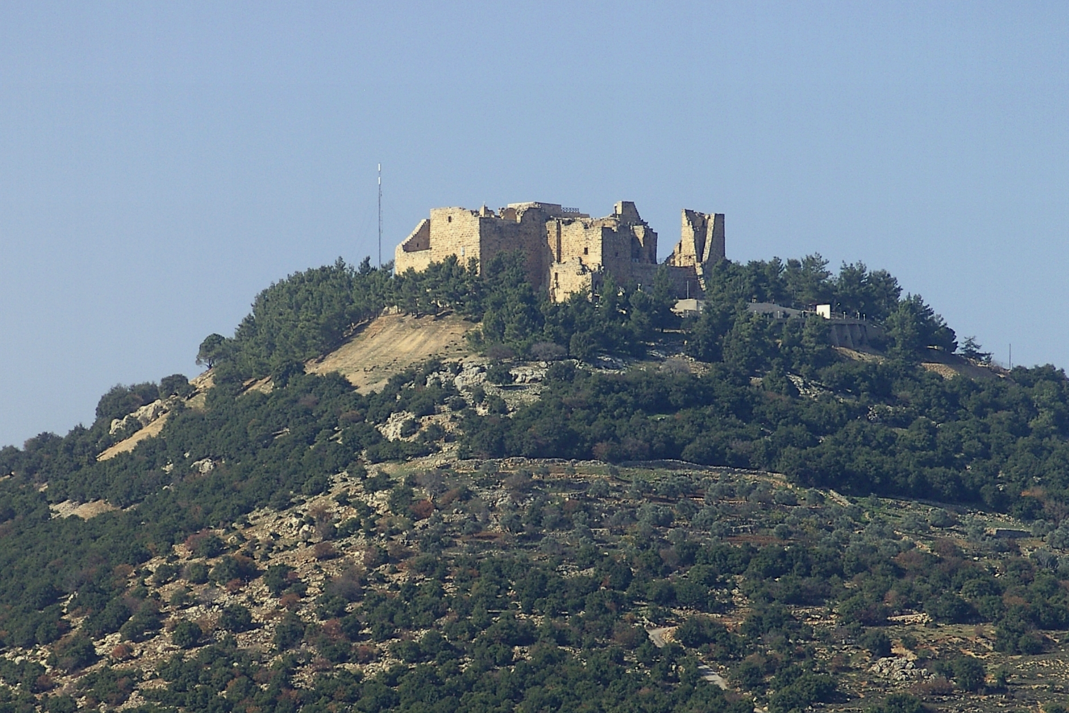
قلعة الربض
عمل الطّالبة : لين

Slide 2
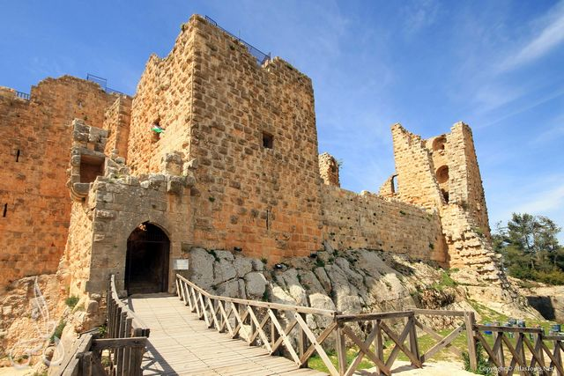
نبذة عن تاريخ قلعة الرّبض
هي أيقونة القلاع التاريخية في الشرق كله ومعلم حضاري شامخ عبر الدهور، وتسمى أيضا بقلعة عجلون أو قلعة صلاح الدين. هي أحد أهم المواقع الأثرية والتاريخية في العالم الاسلامي و قد بناها القائد عز الدين أسامة احد قادة صلاح الدين الأيوبي سنة 1184 م/580 هجري لتكون نقطة ارتكاز لحماية المنطقة والحفاظ على خطوط المواصلات وطرق الحج بين بلاد الشام والحجاز. وسميت بالربض كونها تربض على هذا التل الشاهق.

Slide 3
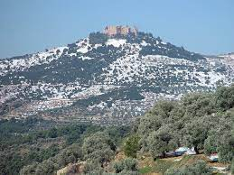
جغرافية قلعة الربض
تقع هذه القلعة على قمّة جبل عوف وسط محافظة عجلون في شمال الأردن. وتبعد عن العاصمة عمّان مسافة 75 كم شمالا. و تشرف قلعة الرّبض على وادي الأردن و سهول حوران و بحيرة طبريّة شمالا. تحيتها غابات البلوط و السنديان من جميع الجهات.

Slide 4
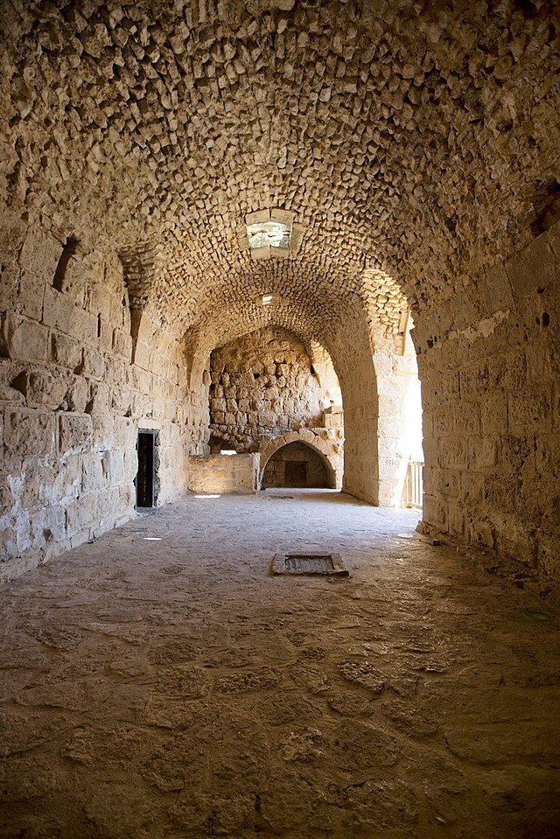
الأهمية الاقتصادية لقلعة الربض
تستحوذ قلعة الربض على نصيب الأسد من سياحة المحافظة يتراوع زوار قلعة عجلون ما بين 130-150 ألف زائر يوفرون رسوما ايرادات تصل الى ثلاثين ألف دينار. و يتنوع زوّارها ما بين الأجانب و المواطنين.
مؤخّرا تمّ انشاء مشروع تيليفريك عجلون الّذي ينطلق من جانب القلعة ليكون نقطة جذب لالسّيّاح لياطيهم فرصة أكبر للاستمتاع بجمال القلعة و جمال طبيعة عجلون.

Slide 5
فيديو
https://www.youtube.com/watch?v=mcm3FPMWT-o

Slide 6
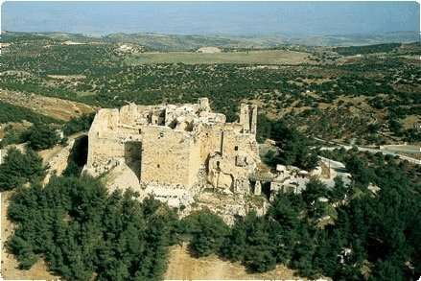
شكرًا

